Slide 1
2.3.2 Reações fotoquímicas na atmosfera

Slide 2
Reações fotoquímicas
As transformações químicas desencadeadas pela luz (ultravioleta, visível ou infravermelha) são chamadas reações fotoquímicas.
As reações fotoquímicas mais importantes são as que têm lugar na fotossíntese, globalmente representada por:
$${\text{6 }\text{CO}}_{\text{2}}\text{+ 6 }{\text{H}}_{\text{2}}\text{O}\text{ → }{\text{C}}_{\text{6}}{\text{H}}_{\text{12}}{\text{O}}_{\text{6}} \text{+ 6 }{\text{O}}_{\text{2}}$$
É um processo complexo no qual seres vivos contendo clorofila utilizam a luz solar para produzir glicose.

Slide 3




Fotodissociação
A dissociação de moléculas é um tipo de transformação em que há quebra de ligações, considerando-se, neste caso, que os eletrões da ligação são igualmente divididos pelas espécies resultantes dessa quebra.
Por exemplo, para uma molécula X₂:
Trata-se de um processo endoenergético, isto é, que requer energia.
Quando é provocado por luz chama-se fotodissociação.

Slide 4
Fotodissociação
São muitas as reações de fotodissociação que ocorrem na atmosfera terrestre. Elas explicam a ação da atmosfera como filtro de radiação.
Por exemplo, as moléculas N₂ e O₂, ao absorverem radiação ultravioleta de alta energia, sofrem dissociação:
$${\text{N}}_{\text{2}}\left(\text{g}\right) \text{→ }\text{N}\left(\text{g}\right) \text{+ }\text{N}\left(\text{g}\right)\text{; ∆}\text{H} \text{= 945 }\text{kJ}/\text{mol}$$
$${\text{O}}_{\text{2}}\left(\text{g}\right) \text{→ }\text{O}\left(\text{g}\right) \text{+ }\text{O}\left(\text{g}\right)\text{; }\text{∆}\text{H} \text{=}\text{ 498} \text{kJ}/\text{mol}$$
A luz ultravioleta de mais baixa energia é em grande parte filtrada pelo ozono estratosférico, O₃, e vai provocar:
$${\text{O}}_{\text{3}}\left(\text{g}\right) \text{→} {\text{O}}_{\text{2}}\left(\text{g}\right) \text{+} \text{O}\left(\text{g}\right)\text{;} \text{∆}\text{H} \text{=}\text{ 373} \text{kJ}/\text{mol}$$

Slide 5






Fotodissociação
As moléculas com energia de ligação maior são mais estáveis e é necessária radiação de maior energia para dissociar as suas ligações.
Maior energia de ligação
Mais difícil quebrar a ligação
Maior estabilidade

Slide 6



Fotoionização
A formação de iões é genericamente designada por ionização. Pode ocorrer por remoção de um eletrão (e⁻) a partir de um átomo, por exemplo X, formando-se um ião monopositivo, X⁺:
Trata-se sempre de um processo endoenergético, isto é, que requer energia. Quando é provocado por luz chama-se fotoionização.
Este tipo de reação ocorre frequentemente na termosfera e envolve maior energia do que a necessária para as fotodissociações.

Slide 7













Fotoionização
A ação da atmosfera como filtro de luz UV de alta energia envolve ionização de átomos e moléculas.
Por exemplo:
$$\text{N}\text{ → }{\text{N}}^{\text{+}}\text{+ }{\text{e}}^{\text{−}}\text{; ∆}\text{H} \text{=} \text{1385 }\text{kJ}\text{/}\text{mol}$$
$$\text{O}\text{ → }{\text{O}}^{\text{+}}\text{+ }{\text{e}}^{\text{−}}\text{; ∆}\text{H} \text{=} \text{1313 }\text{kJ}\text{/}\text{mol}$$
$${\text{O}}_{\text{2}} \text{→ }{\text{O}}_{\text{2}}^{\text{+}}\text{+ }{\text{e}}^{\text{−}}\text{; ∆}\text{H} \text{=} \text{1205 }\text{kJ}\text{/}\text{mol}$$

Slide 8
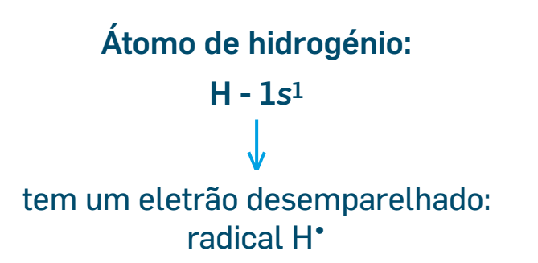
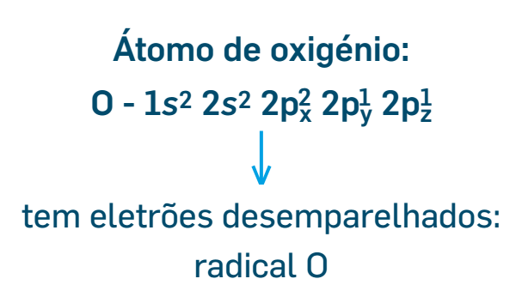
Radicais livres
As reações químicas de fotodissociação dão origem a radicais livres ou radicais, que são espécies químicas (átomos, moléculas ou iões) com eletrões desemparelhados.
Analisando a configuração eletrónica, é possível verificar se um átomo ou ião é radical, basta que haja orbitais semipreenchidas.

Slide 9
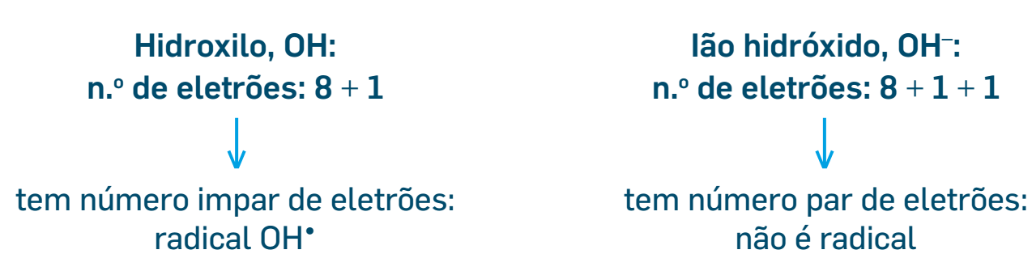
Radicais livres
As espécies poliatómicas são radicais se tiverem um número ímpar de eletrões. A maioria das espécies poliatómicas com número par de eletrões não são radicais.
Por terem eletrões desemparelhados, os radicais são, de um modo
geral, espécies químicas muito reativas.

Slide 10
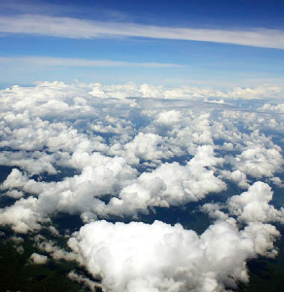
Ozono atmosférico
O ozono está misturado com os outros gases atmosféricos, formando uma camada de importância vital para o nosso planeta, pois atua como filtro de radiação.
Esta camada concentra-se em torno dos 30 km acima do nível do mar.
Estratosfera (30 km de altitude) - localização da camada de ozono.

Slide 11


Ozono atmosférico
Formação do ozono:
A ligação na molécula de oxigénio é relativamente forte, sendo necessários 498 kJ/mol para a dissociar. Só a luz ultravioleta de maior energia que chega à estratosfera consegue dissociar esta molécula:
Os radicais O originados neste processo estão na base da formação do ozono:

Slide 12
Ozono atmosférico
Embora diversos gases presentes na atmosfera atuem como filtro de radiação, o papel do ozono estratosférico tem sido realçado por questões ambientais, uma vez que esse gás é muito menos abundante e pode ser facilmente destruído por ação humana.
O problema da diminuição da camada de ozono (o chamado buraco na camada de ozono) é uma questão ambiental da maior importância.
A redução da camada de ozono permite que maior quantidade de radiações atinja a superfície da Terra.

Slide 13
Ozono atmosférico
O ozono na estratosfera tanto se forma como se decompõe:
Formação do ozono:
Decomposição do ozono:
A concentração de ozono permanece aproximadamente constante, uma vez que a sua formação e destruição ocorrem à mesma velocidade.

Slide 14
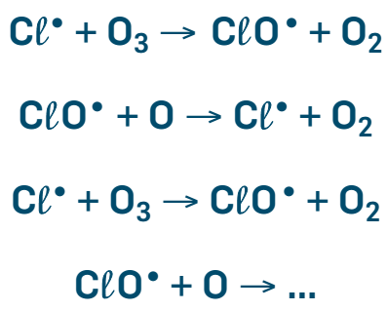
Ozono atmosférico
A atividade humana pode originar na estratosfera outros radicais livres, além do oxigénio, capazes de reagirem com o ozono e de desequilibrarem este sistema.
Uma das reações mais importantes é aquela que se dá com o radical livre cloro, Cℓ :

Slide 15
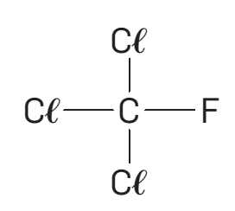
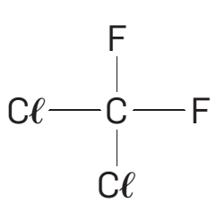
Clorofluorocarbonetos
A atividade humana provoca a emissão para a atmosfera de substâncias capazes de produzirem radicais livres em abundância.
Estas substâncias estão hoje identificadas: são os clorofluorocarbonetos, haloalcanos derivados do metano (CH₄) e do etano (C₂H₆), a que vulgarmente chamamos CFC.
Por exemplo:
triclorofluorometano
diclorodifluorometano

Slide 16
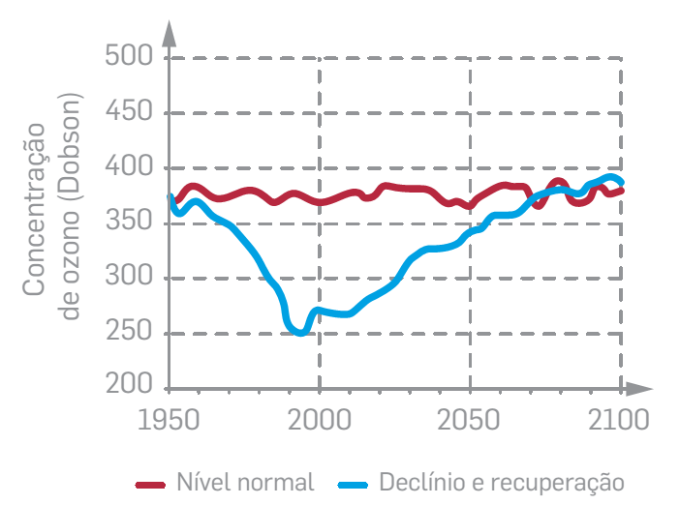
Buraco do ozono
O buraco do ozono tem vindo a diminuir, graças ao empenho da comunidade internacional na redução das emissões de CFC.
Através do gráfico é possivel prever que a recuperação total da camada de ozono só ocorrerá dentro de algumas décadas.

Slide 17
Ozono atmosférico
A legislação estabelece parâmetros de qualidade do ar para o ozono. A seguinte tabela mostra os valores limite para o ozono na troposfera e medidas a adotar.
Limiar de informação ao público | Limiar de alerta
180 µg/m³ | 240 µg/m³
Nível acima do qual uma exposição de curta duração apresenta riscos para a saúde de grupos mais sensíveis (crianças, idosos e pessoas com problemas respiratórios).
Divulgação imediata de informação sobre riscos da exposição e medidas de proteção (por exemplo, reduzir atividades ao ar livre).
Nível acima do qual uma exposição de curta duração apresenta riscos para a saúde.
Adoção imediata de medidas para suspender ou limitar a emissão de poluentes (por exemplo, proibição de tráfego automóvel ou de certas atividades industriais).

Slide 18
Ozono atmosférico
A tabela apresenta as diferentes camadas da atmosfera e resume os principais fenómenos relacionados com a interação entre radiação e matéria que ocorrem nas diferentes camadas da atmosfera.
Camada da atmosfera | Altitude | Fenómenos mais importantes
Exosfera
Acima de 500 km
Praticamente não existe matéria
Filtro de UV de alta energia e UV-C mais energéticas (reações de fotoionização)
Termosfera
De 80 km a 500 km
Mesosfera
De 50 km a 80 km
Atividade química reduzida
Filtro de UV-C e UV-B pelo oxigénio e ozono (reações de fotodissociação)
Estratosfera
De 15 km a 50 km
Troposfera
Até cerca de 15 km
Penetração de UV-A
Poluição atmosférica

